Slide 1
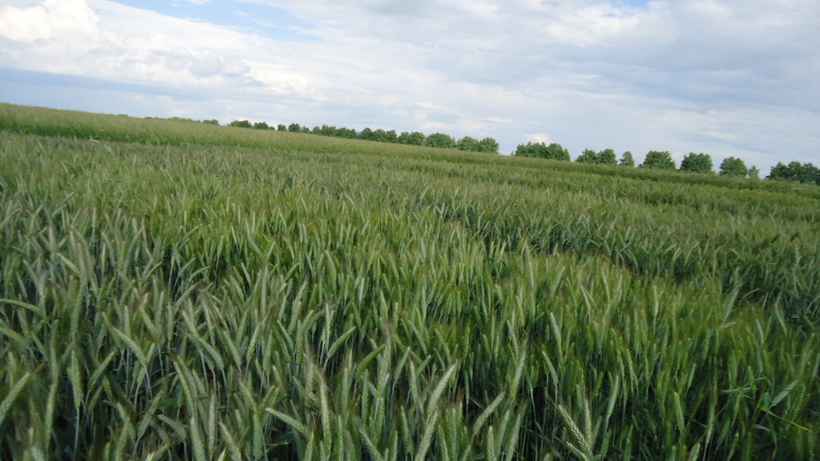
Результаты государственного сортоиспытания сортов и гибридов сельскохозяйственных культур на сортоучастках Кировской области за 2019-2021 гг. Предложения по изменению сортового районирования по Кировской области на 2022 год.

Slide 2
Уржумский ГСУ
Сорта озимой ржи | Урожай зерна, ц/га |  |  |  |  | Основные показатели 2021 года
 | год |  |  | Средний |  | Масса 1000 зерен, грамм | Высота расте ний, см. | Устойчи-вость к полега нию балл | Устой чиво сть к засухе | Вегета цион ный период, дней | Зимо стой-кость, балл | Снежная плесень
 | 2019 | 2020 | 2021 | сорт | Откл. от стандарта
Фаленская 4 стандарт | 49,9 | 62,1 | 29,8 | 47,3 | Ст. | 22,6 | 99 | 5,0 | 4,0 | 309 | 5,0 | 33
Батист | - | - | 31,7 | 31,7 | +1,9 | 23,6 | 99 | 5,0 | 4,0 | 309 | 5,0 | 28
Рушник | 53,6 | 67,3 | 33,8 | 51,6 | +4,3 | 25,0 | 96 | 5,0 | 4,0 | 308 | 5,0 | 28
Татьяна | 55,9 | 72,3 | 31,9 | 53,4 | +6,1 | 26,0 | 85 | 5,0 | 4,0 | 308 | 5,0 | 33
Дарвет | - | - | 31,6 | 31,6 | +1,8 | 28,2 | 105 | 5,0 | 4,0 | 311 | 5,0 | 28
Перемена | - | - | 31,8 | 31,8 | +2,0 | 27,2 | 74 | 5,0 | 4,0 | 308 | 5,0 | 28
НСР | 4,3 | 4,0 | 3,3

Slide 3
Зуевский ГСУ
Сорта озимой ржи | Урожай зерна, ц/га |  |  |  |  | Основные показатели 2021 года
 | год |  |  | Средний |  | Масса 1000 зерен, грамм | Высота расте ний, см. | Устойчи-вость к полега нию балл | Устой чиво сть к засухе | Вегета цион ный период, дней | Зимо стой-кость, балл | Снежная плесень %
 | 2019 | 2020 | 2021 | сорт | Откл. от стандарта
Фаленская 4 стандарт | 43,0 | 30,6 | 38,9 | 37,5 | Ст. | 31,6 | 123 | 5,0 | 4,0 | 345,0 | 4,4 | 26
Батист | - | - | 40,5 | 40,5 | +1,6 | 28,2 | 110 | 5,0 | 4,0 | 345,0 | 4,0 | 22
Рушник | 43,0 | 31,2 | 39,8 | 38,0 | +0,5 | 30,0 | 119 | 5,0 | 4,0 | 345 | 5,0 | 24
Татьяна | - | 27,0 | 34,5 | 30,7 | -4,0 | 35,2 | 102 | 5,0 | 4,0 | 345 | 3,7 | 46
Дарвет | - | - | 38,9 | 38,9 | 0,0 | 34,6 | 115 | 5,0 | 4,0 | 345 | 3,9 | 32
Перемена | - | - | 32,3 | 32,3 | -6,6 | 35,8 | 90 | 5,0 | 4,0 | 345 | 3,3 | 47
НСР | 2,2 | 2,8 | 2,0

Slide 4
Слободской ГСУ
Сорта озимой ржи | Урожай зерна, ц/га |  |  |  |  | Основные показатели 2021 года
 | год |  |  | Средний |  | Масса 1000 зерен, грамм | Высота расте ний, см. | Устойчи-вость к полега нию балл | Устой чиво сть к засухе | Вегета цион ный период, дней | Зимо стой-кость, балл | Снежная плесень %
 | 2019 | 2020 | 2021 | сорт | Откл. от стандарта
Фаленская 4 стандарт | 52,0 | - | 37,1 | 44,5 | Ст. | 28,1 | 135 | Признак не проявился | 4,0 | 330 | 4,4 | 20
Батист |  | - | 34,9 | 34,9 | -2,2 | 28,3 | 125 |  | 4,0 | 328 | 3,9 | 25,0
Рушник |  | - | 38,0 | 38,0 | +0,9 | 26,3 | 132 |  | 4,0 | 327 | 4,1 | 20,0
Татьяна |  | - | 27,2 | 27,2 | -9,9 | 28,3 | 125 |  | 4,0 | 328 | 3,2 | 35,0
Дарвет |  | - | 32,0 | 32,0 | -5,1 | 32,4 | 132 |  | 4,0 | 330 | 3,8 | 25,0
Перемена |  | - | 18,1 | 18,1 | -19,0 | 32,1 | 105 |  | 4,0 | 330 | 2,7 | 40,0
НСР | 4,1 |  | 2,0

Slide 5
Средние показатели за годы испытания (2019-2021) по озимой ржи на сортоучастках области
Сорт | Оригинатор | Средняя урожай ность, ц/га | Откло- нение от ст-та | Высота растений, см. | Масса 1000 зерен, грамм | Вегетационный период, дней | Устойчивость к поле ганию, балл | Устойчивость к засухе | Зимостой-кость, балл | Снежная плесень, %
Фаленская 4 | ФГБНУ ФАНЦ Северо-Востока , ФГБНУ Фаленская сел.стация | 42,9 | Ст. | 120,9 | 31,2 | 336 | 4,6 | 4,0 | 4,2 | 33,0
Батист | ФГБНУ «ФАНЦ Северо-Востока им. Н.В.Рудницкого» | 35,7 | 0,0 | 112,3 | 26,7 | 327 | 5,0 | 4,0 | 4,3 | 28,0
Рушник | ФГБНУ «ФАНЦ Северо-Востока им. Н.В.Рудницкого» | 43,8 | 2,2 | 114,7 | 28,7 | 334 | 4,5 | 4,0 | 4,2 | 28,0
Татьяна | ФГБНУ «ФИЦ «Немчиновка» | 41,5 | 0,1 | 104,3 | 33,8 | 331 | 4,0 | 4,0 | 4,0 | 46,0
Дарвет | Уральский НИИСХ - филиал ФГБНУ УРФАНИЦ УРО РАН | 34,2 | -1,1 | 117,3 | 31,7 | 329 | 5,0 | 4,0 | 4,2 | 28,0
Перемена | ФГБНУ «Верхневолжский ФАНЦ», Владимирская область | 27,4 | -7,8 | 89,7 | 31,7 | 328 | 5,0 | 4,0 | 3,7 | 47,0

Slide 6
Рожь Фаленская 4

Slide 7
Рожь озимая Батист

Slide 8
Пшеница озимая на Яранском сортоучастке
Сорт | Урожай зерна, ц/га |  |  |  |  | Основные показатели 2021 года
 | год |  |  | Средний |  | Масса 1000 зерен, г | Высота расте- ний, см | Вегета ционный период, дней | Устойчивость к засухе | Устойчи вость к полега нию, балл | Зимостойкость, балл | склеротиния, %
 | 2019 | 2020 | 2021 | сорт | Откл. от стандарта
Скипетр ст. | 55,9 | 58,2 | 36,1 | 50,1 | Ст. | 36,8 | 85 | 315 | 4,0 | 5,0 | 4,7 | 0,0
Влади | - | 55,6 | 45,9 | 50,7 | +3,7 | 41,6 | 105 | 315 | 5,0 | 5,0 | 4,5 | 2,0
Володя | - | 55,5 | 26,4 | 40,9 | -6,2 | 38,6 | 70 | 317 | 3,0 | 5,0 | 3,2 | 25,0
Изаура | - | 37,4 | 39,7 | 38,5 | -8,6 | 33,2 | 110 | 317 | 4,0 | 5,0 | 4,6 | 0,0
Московская 56 | 40,5 | 59,3 | 31,9 | 43,9 | -6,2 | 39,2 | 90 | 315 | 4,0 | 5,0 | 4,4 | 0,0
Анфиса | - | - | 30,2 | 30,2 | -5,9 | 39,4 | 80 | 317 | 3,0 | 5,0 | 4,0 | 0,0
Метель | - | 40,2 | 34,5 | 37,3 | -9,8 | 37,9 | 110 | 312 | 4,0 | 5,0 | 3,6 | 5,0
Московская 27 | - | - | 24,6 | 24,6 | -11,5 | 35,0 | 75 | 317 | 3,0 | 5,0 | 3,5 | 0,0
Башкирская 12 | - | - | 35,3 | 35,3 | -0,8 | 34,0 | 110 | 315 | 4,0 | 5 | 4,6 | 2,0
Скипетр 2 | - | - | 41,2 | 41,2 | +5,1 | 37,6 | 80 | 315 | 4,0 | 5,0 | 4,7 | 0,0
НСР | 3,6 | 2,1 | 3,2

Slide 9
Средние показатели за годы испытания (2019-2021) по озимой пшенице на сортоучастках области
Сорт | Оригинатор | Средняя урожай-ность, ц/га | Откло- нение от ста-та | Высота расте- ний, см. | Масса 1000 зерен, грамм | Устой чиво сть к полега нию, балл | Зимос-тойкость, балл | Вегетацион ный период, дней | Поражение склеро тинией,%
Скипетр (ценная) | Г.Москва, Полетаев Г.М. | 50,1 | ст. | 95,5 | 39,5 | 5,0 | 4,6 | 320 | 0,0
Влади | ФБНУ «Верхневолжский ФАНЦ» Суздальский р-н | 50,7 | +3,7 | 117,5 | 41,9 | 5,0 | 4,6 | 315 | 2,0
Володя | ООО «Актив Агро» г.Краснодар | 40,9 | -6,2 | 80,0 | 39,2 | 5,0 | 4,6 | 320 | 25,0
Изаура | Курганский НИИСХ-филиал ФГБНУ УРФАНИЦ УРО РАН | 38,5 | -8,6 | 126,5 | 33,5 | 2,3 | 4,7 | 320 | 0,0
Метель | Волченко Сергей Георгиевич г.Москва | 37,3 | -9,8 | 110,0 | 37,9 | 3,3 | 4,2 | 318 | 5,0
Московская 56 (ценная) | ФГБНУ «НИИСХ ЦРН» полосы | 43,9 | -6,2 | 102,0 | 42,0 | 5,0 | 4,4 | 320 | 0,0
Московская 27 | ФГБНУ «Московский НИИСХ «Немчиновка» | 24,6 | -11,5 | 75,0 | 35,0 | 5,0 | 3,0 | 317 | 0,0
Башкирская 12 | Башкирский НИИСХ | 35,3 | -0,8 | 110,0 | 34,0 | 5,0 | 4,6 | 315 | 2,0
Анфиса | ИСА-Филиал ФГБНУ ФНАЦ ВИМ Ряз.обл. | 30,2 | -5,9 | 80,0 | 39,4 | 5,0 | 4,0 | 317 | 0,0
Скипетр 2 | ФГБНУ Федер.Научн.центр зернобобов.и круп. культур г.Орел | 41,2 | +5,1 | 80,0 | 37,6 | 5,0 | 4,7 | 315 | 0,0

Slide 10
Пшеница мягкая озимая Влади

Slide 11
Тритикале озимая
Уржумский сортоучасток
Яранский сортоучасток

Slide 12
Яранский сортоучасток
Сорт | Урожай зерна, ц/га |  |  |  |  | Основные показатели 2021 года
 | год |  |  | Средний |  | Масса 1000 зерен, г | Высота растений, см | Вегетационный период, дней | Зимостой- кость, балл | Устойчи вость к засухе | Снежная плесень
 | 2019 | 2020 | 2021 | сорт | Откл. от стандарта
Консул стандарт | 54,9 | 67,7 | 36,0 | 52,9 | Ст. | 40,2 | 95 | 315 | 5,0 | 4,0 | 0,0
Азнавур | - | - | 46,9 | 46,9 | +10,9 | 43,5 | 85 | 317 | 4,1 | 5,0 | 3,0
Аргус | - | - | 34,5 | 34,5 | -1,5 | 37,8 | 82 | 311 | 4,0 | 4,0 | 0,0
Блюз | - | 70,0 | 42,1 | 56,0 | +4,3 | 43,1 | 75 | 317 | 4,1 | 4,0 | 0,0
Вокализ | 41,5 | 67,8 | 34,4 | 47,9 | -5,0 | 39,6 | 90 | 315 | 4,6 | 4 | 0,0
Венец | 40,1 | 48,9 | 19,5 | 36,2 | -16,7 | 48,4 | 60 | 317 | 2,1 | 3,0 | 0,0
Гольдварг | - | - | 40,5 | 40,5 | +4,4 | 42,2 | 76 | 317 | 4,5 | 4,0 | 0,0
Илия | - | 80,4 | 37,7 | 59,0 | +7,1 | 43,0 | 75 | 315 | 4,2 | 4,0 | 6,0
Инал | - | 49,9 | 36,7 | 43,3 | -8,5 | 52,0 | 90 | 317 | 4,2 | 4,0 | 6,0
Светлица | - | 56,1 | 39,9 | 48,0 | -3,8 | 44,0 | 140 | 315 | 4,6 | 4,0 | 0,0
Судогда | - | 74,9 | 38,1 | 56,5 | +4,7 | 40,3 | 80 | 315 | 4,1 | 4,0 | 0,0
Тимирязевская 155 | 32,6 | 46,0 | 23,0 | 33,9 | -19,0 | 39,9 | 70 | 317 | 1,7 | 3,0 | 50,0
Уралан | - | 74,8 | 38,0 | 56,4 | +4,6 | 50,7 | 76 | 317 | 4,1 | 4 | 0,0
Форте | - | 70,5 | 46,5 | 58,5 | +6,7 | 43,4 | 73 | 315 | 4,4 | 5,0 | 0,0
НСР | 3,0 | 2,7

Slide 13
Уржуский сортоучасток
Сорт | Урожай зерна, ц/га |  |  |  |  | Основные показатели 2021 года
 | год |  |  | Средний |  | Масса 1000 зерен, грамм | Высота растений, см | Вегетацион ный период, дней | Зимостойкость балл | Устойчивочть к засухе., балл | Снежная плесень, %
 | 2019 | 2020 | 2021 | сорт | Откл. от стандарта
Консул стандарт | 74,5 | 62,3 | 31,4 | 56,1 | Ст. | 40,3 | 62 | 311 | 4,0 | 4,0 | 23,0
Вокализ | 31,0 | 74,5 | 28,0 | 44,5 | -11,6 | 42,9 | 60 | 311 | 4,0 | 4,0 | 28,0
Венец | 54,8 | 69,5 | 22,6 | 49,0 | -7,1 | 39,8 | 46 | 311 | 3,3 | 4,0 | 53
Блюз | - | - | 27,0 | 27,0 | -4,4 | 39,4 | 48 | 311 | 3,5 | 4,0 | 40
Илия | - | - | 23,5 | 23,5 | -7,9 | 43,9 | 42 | 309 | 3,3 | 4,0 | 43
Инал | - | 81,4 | 25,0 | 53,2 | +6,4 | 48,1 | 60 | 313 | 3,3 | 4,0 | 45
Судогда | 43,0 | 73,2 | 23,5 | 46,6 | -9,5 | 41,4 | 50 | 313 | 2,0 | 4,0 | 70
Тимирязевская 155 | 38,5 | 70,7 | 23,9 | 44,4 | -11,7 | 39,8 | 43 | 312 | 3,3 | 4,0 | 73
Уралан | - | 80,0 | 29,4 | 54,7 | +7,9 | 53,5 | 49 | 311 | 3,5 | 4,0 | 43
Форте | - | 91,8 | 28,8 | 60,3 | +13,5 | 41,2 | 41 | 311 | 3,3 | 4,0 | 38
НСР | 6,5 | 5,1

Slide 14
Средние показатели за годы испытания (2019-2021) по озимой тритикале
Сорт | Оригинатор | Средняя урожай-ность, ц/га | Откло- нение от ст-та | Высота растений, см. | Масса 1000 зерен, г | Вегетационный период, дней | Устойчи вость к полега нию, балл | Зимостойкость, балл | Снежная плесень, %
Консул | Донской зональный НИИСХ | 54,5 | 0,0 | 95 | 48,2 | 324 | 5,0 | 4,0 | 23
Вокализ | Донской зональный НИИСХ | 46,2 | -8,3 | 86,3 | 49,3 | 325 | 5,0 | 3,5 | 28
Венец | ФГБНУ «Национальный центр зерна им П.П.Лукьяненко» | 42,6 | -11,9 | 66,0 | 50,7 | 325 | 5,0 | 3,0 | 53
Инал | ФГБНУ «Фед.научн.центр Кабардино-Балкарский научн.центр РАН» | 48,2 | -1,1 | 90,8 | 57,9 | 322 | 5,0 | 3,9 | 45
Судогда | ФГБНУ «Верхневолжский ФАНЦ» | 50,5 | -3,8 | 83,2 | 50,2 | 323 | 4,9 | 3,3 | 70
Тимирязевская 155 | ФГБОУ ВО РГАУ-МСХА ИМЕНИ К.А. ТИМИРЯЗЕВА | 39,1 | -15,4 | 72,7 | 50,0 | 325 | 5,0 | 2,8 | 73
Уралан | ФГБНУ «Национальный центр зерна им П.П.Лукьяненко» г.Краснодар | 55,5 | 6,2 | 78,8 | 54,1 | 321 | 4,8 | 4,0 | 43
Форте | Грабовец Анатолий Иванович | 59,4 | 10,0 | 74,5 | 46,5 | 320 | 5,0 | 4,0 | 38
Азнавур | Грабовец Анатолий Иванович | 46,9 | 10,9 | 85,0 | 43,5 | 317 | 5,0 | 5,0 | 3,0
Аргус | Грабовец Анатолий Иванович | 34,5 | -1,5 | 82,0 | 37,8 | 311 | 5,0 | 4,0 | 0,0
Блюз | Грабовец Анатолий Иванович | 46,4 | 1,3 | 73,7 | 42,5 | 319 | 5,0 | 4,0 | 40
Илия | ФГБНУ «Национальный центр зерна им П.П.Лукьяненко» | 47,2 | 2,2 | 75,7 | 44,0 | 316 | 5,0 | 4,1 | 43
Светлица | ТАТНИИСХ Обособл.структурн.подразделение ФИЦ КАЗНЦ РАН | 48,0 | -3,8 | 154,0 | 47,8 | 322 | 3,9 | 4,4 | 0,0
Гольдварг | ФГБНУ «Национальный центр зерна им П.П.Лукьяненко» г.Краснодар | 40,5 | 4,5 | 76,0 | 42,2 | 317 | 5,0 | 4,5 | 0,0

Slide 15
Овес яровой на Яранском сортоучастке
Сорт | Урожай зерна, ц/га |  |  |  | Основные показатели 2021 года
 | год |  | Средний |  | Масса 1000 зерен, грамм | Высота растений, см. | Натура г/л | Вегета-ционный период, дней | Устойчивость к засухе, балл | Септориоз листа %
 | 2020 | 2021 | сорт | Откл. от стандарта
Кречет стандарт | 46,6 | 14,1 | 30,4 | Ст. | 37,0 | 46 | 490,0 | 75 | 3,0 | 12
Архан | 50,8 | 16,5 | 33,6 |  | 37,6 | 50 | 500,0 | 76 | 3,0 | 18
Конкур | 60,0 | - | 60,0 | 13,4 | - | - | - | - | - | -
Битюг | - | 16,6 | 16,6 | 2,5 | 38,6 | 50 | 480,0 | 74 | 3,0 | 10
Дебютный | - | 16,2 | 16,2 | 2,1 | 40,0 | 60 | 490,0 | 73 | 3,0 | 8
Кросс | 41,8 | 11,6 | 26,7 | -3,7 | 41,0 | 50 | 500,0 | 74 | 3,0 | 8
Радужный | 47,5 | 18,2 | 32,8 | 2,4 | 44,8 | 60 | 470,0 | 75 | 4,0 | 12
Фаленец | 48,1 | 16,4 | 32,2 | 1,8 | 33,4 | 50 | 460,0 | 74 | 3,0 | 10
Першерон стандарт | 30,5 | 7,8 | 19,1 | Ст. | 32,2 | 55 | 640,0 | 76 | 3,0 | 8
Азиль | 34,0 | 6,8 | 20,4 | 1,3 | 33,2 | 55 | 640,0 | 76 | 3,0 | 8
Грива | - - | 11,6 | 11,6 | 3,8 | 32,0 | 60 | 660 | 76 | 4,0 | 6
НСР | 2,2 | 1,4

Slide 16
Овес яровой на Слободском сортоучастке
Сорт | Урожай зерна |  |  |  | Основные показатели 2021 года
 | год |  | Средний |  | Масса 1000 зерен, грамм | Высота растений, см. | Вегетацион ный период, дней | Устой- чивость к засухе
 | 2020 | 2021 | Сорт | Откл. от стандарта
Кречет стандарт | 39,3 | 36,5 | 37,9 | Ст. | 43,6 | 68 | 70 | 4,0
Архан | 42,8 | 36,8 | 39,8 | 1,9 | 45,8 | 74 | 67 | 4,0
Битюг | - | 36,1 | 36,1 | -0,4 | 41,8 | 65 | 72 | 4,0
Дебютный | - | 32,7 | 32,7 | -3,8 | 47,6 | 72 | 73 | 4,0
Кросс | 39,2 | 38,5 | 38,8 | 0,9 | 50,0 | 64 | 71 | 4,0
Радужный | 35,1 | 35,7 | 35,4 | -2,5 | 49,7 | 80 | 73 | 4,0
Фаленец | 44,5 | 40,0 | 42,2 | 4,3 | 41,7 | 70 | 70 | 4,0
Конкур | 37,3 | - | 37,3 | -2,0 | - | - | - | -
Першерон стандарт | 21,7 | 20,3 | 21,0 | Ст. | 30,4 | 76 | 74 | 4,0
Азиль | 25,3 | 21,8 | 23,5 | +2,5 | 30,2 | 75 | 75 | 4,0
Грива | - | 25,2 | 25,2 | 4,9 | 30,2 | 82 | 78 | 4,0
НСР | 2,5 | 1,7

Slide 17
Овес яровой на Зуевском сортоучастке
Сорт | Урожай зерна, ц/га |  |  |  | Основные показатели 2021 года
 | год |  | Средний |  | Масса 1000 зерен, грамм | Высота- растений, см. | Вегетационный период, дней | Устойчив. к засухе балл
 | 2020 | 2021 | сорт | Откл от стан-дарта
Кречет стандарт | 50,6 | 40,4 | 45,5 | Ст. | 43,1 | 56 | 83 | 4,0
Архан | 55,7 | 46,4 | 51,0 | 5,5 | 38,5 | 69 | 83 | 4,0
Драгун | 61,2 | 45,9 | 53,5 | 8,0 | 43,5 | 72 | 84 | 4,0
Конкур | 55,6 | 44,7 | 50,1 | 4,6 | 42,2 | 72 | 83 | 4,0
Радужный | 50,4 | - | 50,4 | -0,2 | - | - | - | -
Фаленец | 59,9 | 45,3 | 52,6 | 7,1 | 36,4 | 68 | 83 | 4,0
Уралец | - | 43,2 | 43,2 | 2,8 | 41,0 | 74 | 84 | 4,0
Медведь | - | 38,5 | 38,5 | -1,9 | 36,4 | 68 | 83 | 4,0
НСР | 6,6 | 3,0

Slide 18
Средние показатели за годы испытания (2020-2021) по овсу на сортоучастках области
Сорт | Оригинатор | Средняя урожай-ность, ц/га | Откло- нение от ста-та | Высота растений, см. | Масса 1000 зерен, грамм | Устойчи-вость к полеганию, балл | Вегета-ционный период, дней
Кречет (ценный) | ФГБНУ ФАНЦ Северо-Востока ФГБНУ «Фаленская селекционная станция» | 37,9 | Ст. | 62,2 | 41,1 | 4,8 | 80
Архан | Корелина В.А., Архангельск. область | 41,5 | 3,6 | 68,8 | 40,9 | 4,8 | 79
Конкур | ФГБНУ «Ульяновский НИИСХ» | 49,4 | 5,2 | 70,8 | 43,8 | 4,8 | 87
Битюг | ФГБНУ «Немчиновка» | 26,4 | 1,1 | 57,5 | 40,2 | 5,0 | 73
Дебютный | ФГБНУ Национальный центр им.Лукьяненко | 24,5 | -0,8 | 66,0 | 43,8 | 5,0 | 73
Кросс | Уральский НИИСХ | 32,8 | -1,3 | 61,2 | 44,7 | 4,8 | 73
Радужный | Тюменский научный центр СО РАН | 37,4 | 0,0 | 69,8 | 44,0 | 4,7 | 81
Фаленец | ФГБНУ Северо-Востока им Н.В.Рудницкого | 42,4 | 4,0 | 64,8 | 37,0 | 4,7 | 79
Голозерные
Першерон стандарт | ФГБНУ «Фед.научный аграрный центр им Н.В.Рудницкого | 20,1 | Ст. | 69,0 | 28,9 | 4,8 | 74
Азиль | Мишенькина Ольга Геннадьевна | 22,0 | 1,9 | 71,0 | 30,1 | 4,8 | 76
Грива | Мишенькина Ольга Геннадьевна , Ульяновская область | 18,4 | 4,3 | 71,0 | 31,1 | 5,0 | 77

Slide 19
Ячмень яровой на Слободском сортоучастке
Сорт | Урожай зерна, ц/га |  |  |  | Основные показатели 2021 года
 | год |  | Средний |  | Масса 1000 зерен, грамм | Высота растений см. | Вегетацион-ный период, дней | Пыльная головня, %
 | 2020 | 2021 | Сорт | Откл. от стандарта
Белгородский 100 стандарт (2020 г.) | 32,6 | - | 32,6 | Ст.
Родник Прикамья стандарт (2021 г.) | 38,9 | 35,3 | 37,1 | Ст. | 49,4 | 54 | 68 | 0,8
Дева | 32,0 | 25,8 | 28,9 | -5,0 | 56,8 | 66 | 69 | 2,2
Дивный | - | 32,9 | 32,9 | -2,4 | 46,4 | 68 | 70 | 0,0
Колдун | 36,0 | 33,3 | 34,6 | +0,7 | 56,2 | 55 | 69 | 4,0
Корнет стойкий | 35,1 | 32,8 | 34,0 | +0,1 | 57,6 | 48 | 72 | 4,8
Крауф | - | 32,9 | 32,9 | -2,4 | 49,9 | 56 | 66 | 2,0
Кудесник | 29,8 | 34,9 | 32,3 | -1,6 | 50,8 | 67 | 73 | 0,2
Боярин | - | 37,6 | 37,6 | +2,3 | 47,6 | 57 | 68 | 3,5
Лидар | 31,8 | 34,6 | 33,2 | -0,7 | 55,4 | 65 | 69 | 1,2
Любояр | - | 33,3 | 33,3 | -2,0 | 52,1 | 60 | 70 | 1,0
Надежный | - | 40,5 | 40,5 | +5,2 | 49,1 | 60 | 69 | 0,8
Орда | 35,2 | 32,8 | 34,0 | -0,1 | 48,5 | 64 | 71 | 1,6
Памяти Дудина | - | 28,6 | 28,6 | -6,7 | 47,8 | 62 | 68 | 0,2
Соратник | 37,6 | 30,8 | 34,2 | +0,3 | 56,2 | 64 | 68 | 0,8
Рафаэль | 38,2 | 31,1 | 34,6 | +0,7 | 45,4 | 60 | 72 | 1,2
Тэвкеч | 34,6 | 33,7 | 34,1 | +0,2 | 46,0 | 74 | 68 | 0,0
НСР | 3,3 | 1,8

Slide 20
Ячмень яровой на Яранском сортоучастке
Сорт | Урожай зерна, ц/га |  |  |  | Основные показатели 2021 года
 | Год |  | Средний |  | Масса 1000 зерен, г | Высота растений, см. | Вегета ционный период, дней | Пыльная головня, %
 | 2020 | 2021 | сорт | Откл. от стандарта
Белгородский 100 стандарт (2020 г.) | 48,5 | - | 48,5 | Ст. | - | - | - | -
Родник Прикамья | 48,1 | 15,3 | 31,7 | Ст. | 50,8 | 50 | 66 | 0,0
Боярин | - | 15,0 | 15,0 | -0,3 | 46,2 | 50 | 71 | 0,1
Дивный | - | 15,3 | 15,3 | 0,0 | 46,4 | 55 | 66 | 0,0
Дева | 47,8 | 8,6 | 28,2 | -3,7 | 51,8 | 55 | 69 | 0,1
Колдун | 57,5 | 14,8 | 31,1 | 4,3 | 50,4 | 50 | 66 | 0,1
Корнет стойкий | 53,8 | 17,4 | 35,6 | 3,7 | 51,8 | 50 | 70 | 0,1
Крауф | - | 22,8 | 22,8 | 7,5 | 47,0 | 60 | 67 | 0,1
Кудесник | 47,1 | 12,4 | 29,7 | -2,2 | 47,8 | 50 | 66 | 0,1
Лидар | 50,5 | 17,1 | 33,8 | 1,9 | 61,8 | 53 | 69 | 0,1
Любояр | - | 18,1 | 18,1 | 2,8 | 47,8 | 55 | 68 | 0,0
Надежный | - | 18,0 | 18,0 | 2,7 | 45,6 | 55 | 68 | 0,0
Орда | 46,7 | 11,3 | 29,0 | -2,9 | 50,6 | 50 | 70 | 0,1
Памяти Дудина | - | 13,1 | 13,1 | -2,2 | 49,2 | 55 | 69 | 0,0
Рафаэль | 52,1 | 20,4 | 36,2 | 4,3 | 43,0 | 52 | 68 | 0,0
Соратник | 44,0 | 17,8 | 30,9 | -1,0 | 51,8 | 50 | 66 | 0,0
Тевкеч | 46,1 | 19,9 | 33,0 | +1,1 | 44,6 | 45 | 68 | 0,0
НСР | 2,5 | 1,9

Slide 21
Ячмень яровой на Зуевском сортоучастке
Сорт | Урожай зерна, ц/га |  |  |  | Основные показатели 2021 года
 | год |  | Средний |  | Масса 1000 зерен, грамм | Высота растений см. | Вегетацион-ный период, дней | Пыльная головня %
 | 2020 | 2021 | сорт | Откл. от стандарта
Белгородский 100 стандарт | 44,1 | - | - | Ст. | - | - | - | -
Родник Прикамья | 49,1 | 39,2 | 44,1 | Ст. | 49,9 | 55 | 73 | 1,0
Кудесник | 41,8 | 34,2 | 38,0 | -3,6 | 52,5 | 54 | 73 | 1,0
Лидар | 43,8 | 36,0 | 39,9 | -1,7 | 59,3 | 61 | 73 | 2,0
Нургуш | 42,1 | - | 42,1 | -2,0 | 50,1 | 59 | 74 | 1,0
Зазерский 85 | - | 33,8 | 33,8 | -5,4 | 58,5 | 54 | 79 | 0,0
Изумруд | - | 35,4 | 35,4 | -3,8 | 48,6 | 59 | 74 | 0,0
Надежный | - | 45,2 | 45,2 | 6,0 | 49,8 | 58 | 73 | 0,0
Нур | - | 40,2 | 40,2 | 1,0 | 52,2 | 62 | 73 | 0,0
Памяти Дудина | - | 36,2 | 36,2 | -3,0 | 51,0 | 59 | 73 | 0,0
Тандем | - | 38,1 | 38,1 | -1,1 | 44,0 | 60 | 74 | 2,0
НСР | 3,7 | 3,5

Slide 22
Средние показатели за годы испытания (2020-2021) по ячменю яровому на сортоучастках области
Сорт | Оригинатор | Средняя урожай-ность, ц/га | Откло-нение от стандарта | Высота растений см. | Масса 1000 зерен, грамм | Устойчивость к полега-нию, балл | Вегетацион ный период, дней
Белгородский 100 стандарт (ценный по качеству) | НПФ «БЕЛСЕЛЕКТ» | 41,7 | Ст. | 66,3 | 50,5 | 4,5 | 78
Родник Прикамья (ценный по качеству) | ФГБНУ ФАНЦ Северо-Востока им.Н.В.Рудницкого», ФГБНУ Пермский НИИСХ | 37,7 | Ст. | 59,0 | 49,7 | 4,2 | 74
Боярин | ФГБНУ «Федеральный Аграрный центр Северо-Востока им.Н.В.Рудницкого» | 26,3 | 1,0 | 53,5 | 46,9 | 5,0 | 70
Дева | ООО Арекет РУС. Беларусь | 28,5 | -4,4 | 60,0 | 52,8 | 4,5 | 72
Дивный | ФГБУН Федеральный Исследовательский центр Тюменский научн.центр СОРАН | 24,1 | -1,2 | 61,5 | 46,4 | 5,0 | 68
Колдун | ООО Арекет РУС. Беларусь | 35,4 | 2,5 | 52,0 | 53,2 | 4,2 | 71
Корнет стойкий | ООО Аркет РУС .Беларусь | 34,8 | 1,9 | 48,5 | 55,1 | 4,0 | 73
Крауф | Уральский НИИСХ Филиал ФГБАУУРФАНИЦ УРО РАН | 27,9 | 2,6 | 58,0 | 48,5 | 5,0 | 66
Кудесник | НИИСХ СЗ-Филиал ТЮМНЦ СО РАН | 33,4 | -2,5 | 62,8 | 50,6 | 4,7 | 74
Лидар | ООО «Агрокомпания ЛИЗ»г .Уфа | 35,6 | -0,2 | 63,0 | 57,1 | 4,3 | 75
Любояр | ФГБНУ Исследоват.центр« Немчиновка» | 25,7 | 0,4 | 57,5 | 50,0 | 5,0 | 69
Надежный | ФГБНУ Федеральный Исследовательский центр «Немчиновка» | 34,6 | 4,6 | 57,7 | 48,2 | 5,0 | 70
Орда | ФГБНУ «Челябинский НИИСХ» | 31,5 | -1,4 | 59,0 | 49,9 | 4,0 | 71
Памяти Дудина | ФГБОУ Вятская государственная сельскохозяйственная академия | 26,0 | -0,4 | 58,7 | 49,3 | 5,0 | 70
Рафаэль | ФГБНУ Исследоват.центр «Немчиновка» | 35,5 | 2,5 | 58,5 | 45,5 | 3,7 | 72
Соратник | ООО Агрокомплекс «Кургансемена» | 32,5 | -0,4 | 62,8 | 54,5 | 2,9 | 70
Тевкеч | ТАТНИИСХ | 33,6 | 0,7 | 73,5 | 44,5 | 4,2 | 71

Slide 23
Яранский ГСУ
Сорт | Урожай зерна, ц/га |  |  |  | Основные показатели 2021 года
 | год |  | Средний |  | Масса 1000 зерен, грамм | Высота растений, см. | Вегетационный период, дней | Устойчивость к засухе, балл | Пыльная головня, %
 | 2020 | 2021 | сорт | Откл. от стандарта
Ирень стандарт | 33,0 | 17,7 | 25,3 | Ст. | 32,0 | 52 | 61 | 3,0 | 0,1
Новосибирская 75 |  | 16,2 | 16,2 | -1,5 | 36,0 | 63 | 65 | 3,0 | 0,0
Одинцовская | 33,4 | 22,9 | 28,1 | 2,8 | 34,6 | 66 | 65 | 4,0 | 0,0
Баженка стандарт | 39,4 | 22,3 | 30,8 | Ст. | 34,4 | 57 | 65 | 3,0 | 0,0
Ворожея | 43,9 | 25,4 | 34,7 | 3,9 | 37,4 | 60 | 67 | 4,0 | 0,0
Л 140 |  | 22,1 | 22,1 | -0,2 | 36,8 | 56 | 67 | 3,0 | 0,0
Награда | 42,2 | 23,8 | 33,0 | 2,2 | 34,0 | 55 | 65 | 3,0 | 0,0
Новосибирская 49 | 37,0 | 25,0 | 31,0 | 0,2 | 39,0 | 58 | 66 | 4,0 | 0,0
Каменка стандарт | 44,6 | 20,8 | 32,7 | Ст. | 40,8 | 50 | 68 | 3,0 | 0,0
100 лет ТАССР |  | 27,3 | 27,3 | 6,5 | 45,0 | 60 | 66 | 4,0 | 0,0
Баракат | 42,1 | 26,9 | 34,5 | 1,8 | 41,8 | 55 | 66 | 4,0 | 0,0
Данко |  | 27,6 | 27,6 | 6,8 | 40,0 | 50 | 66 | 4,0 | 0,0
КВС Талискер |  | 23,4 | 23,4 | 2,6 | 39,6 | 43 | 75 | 4,0 | 0,0
Кулич |  | 17,8 | 17,8 | -3,0 | 38,0 | 43 | 67 | 3,0 | 0,0
Л 161 |  | 26,1 | 26,1 | 5,3 | 39,0 | 55 | 66 | 4,0 | 0,0
Лента 45 |  | 23,3 | 23,3 | 2,5 | 37,0 | 60 | 66 | 4,0 | 0,0
Ликамеро | 38,8 | 26,0 | 32,4 | -0,3 | 36,2 | 50 | 65 | 4,0 | 0,0
Маргарита | 47,3 | 27,7 | 37,5 | 4,8 | 42,0 | 58 | 68 | 4,0 | 0,0
Наставник |  | 28,5 | 28,5 | 7,7 | 34,6 | 55 | 72 | 4,0 | 0,0
Никон | 59,4 | 28,6 | 44,0 | 11,3 | 39,2 | 57 | 68 | 4,0 | 0,0
Памяти Коновалова |  | 17,2 | 17,2 | -3,6 | 37,2 | 42 | 69 | 3,0 | 0,0
Тая | 48,0 | 28,4 | 38,2 | 5,5 | 41,6 | 54 | 68 | 4,0 | 0,0
Тима | 46,3 | 23,6 | 35,0 | 2,2 | 34,6 | 54 | 65 | 4,0 | 0,0
Челябинка |  | 18,5 | 18,5 | -2,3 | 37,0 | 56 | 70 | 3,0 | 0,1
Чистопольская |  | 25,2 | 25,2 | 4,4 | 42,4 | 65 | 67 | 4,0 | 0,0
Экада 258 | 45,5 | 26,9 | 36,2 | 3,5 | 38,4 | 53 | 71 | 4,0 | 0,0
Экада 265 |  | 20,3 | 20,3 | -0,5 | 39,8 | 60 | 71 | 3,0 | 0,0
Экада 282 |  | 21,2 | 21,2 | 0,4 | 42,4 | 57 | 71 | 3,0 | 0,0

Slide 24
Пшеница яровая на Яранском ГСУ (продолжение таблицы)
Сорт | Урожай зерна, ц/га |  |  |  | Основные показатели 2021 года
 | год |  | Средний |  | Масса 1000 зерен, грамм | Высота растений, см. | Вегетационный период, дней | Устойчивость к засухе, балл | Пыльная головня, %
 | 2020 | 2021 | сорт | Откл. от стандарта
Ладья стандарт | 44,5 | 22,4 | 33,4 | Ст. | 43,6 | 53 | 73 | 3,0 | 0,0
Аист 45 | 51,0 | 28,0 | 39,5 | 6,1 | 41,6 | 60 | 69 | 4,0 | 0,1
Беляна |  | 17,3 | 17,3 | -5,1 | 34,4 | 52 | 68 | 3,0 | 0,0
Кансиан | 59,4 | 18,8 | 39,1 | 5,7 | 37,2 | 50 | 65 | 3,0 | 0,0
Надира | 34,1 | 28,6 | 31,3 | -2,1 | 37,8 | 62 | 71 | 4,0 | 0,1
Ниво | 46,2 | 20,9 | 33,5 | 0,1 | 35,4 | 47 | 67 | 3,0 | 0,0
Экада 253 | 41,7 | 27,7 | 34,7 | 1,3 | 40,0 | 57 | 71 | 4,0 | 0,0
НСР | 2,4 | 1,8

Slide 25
Пшеница яровая на Слободском сортоучастке | Урожай зерна, ц/га |  |  |  | Основные показатели 2021 года
Сорт | Год |  | Средний |  | Масса 1000 зерен, грамм | Высота стеблестоя, см | Устойчивость к засухе балл | Вегетационный период, дней | Пыльная головня, %
 | 2020 | 2021 | сорт | Откл. от стандарта
Ирень | 25,8 | 16,0 | 20,9 | Ст. | 35,0 | 62 | 3,5 | 66 | 0,0
Одинцовская | 21,5 | 15,4 | 18,4 | -2,5 | 34,9 | 52 | 3,5 | 66 | 0,0
Новосибирская 75 | - | 15,7 | 15,7 | -0,3 | 33,1 | 56 | 3,5 | 68 | 0,0
Баженка стандарт | 29,2 | 16,4 | 22,8 | +1,9 | 36,8 | 58 | 3,5 | 67 | 0,0
Ворожея | 34,7 | 18,6 | 26,6 | +3,8 | 36,8 | 74 | 3,5 | 69 | 0,0
Л 140 | - | 18,0 | 18,0 | +2,0 | 34,9 | 65 | 3,5 | 70 | 0,0
Награда | 34,1 | 19,4 | 26,7 | +3,9 | 39,3 | 68 | 4,0 | 72 | 0,2
Новосибирская 49 | 30,6 | 16,5 | 23,5 | +0,7 | 34,9 | 60 | 3,5 | 68 | 0,0
Каменка стандарт | 34,2 | 19,8 | 27,0 | Ст. | 39,0 | 60 | 4,0 | 71 | 0,0
Баракат | 35,5 | 17,5 | 26,5 | -0,5 | 36,7 | 65 | 3,5 | 73 | 0,0
Данко | - | 16,0 | 16,0 | -3,8 | 38,8 | 55 | 3,5 | 72 | 0,0
КВС Талискер | - | 23,0 | 23,0 | +3,2 | 40,9 | 58 | 4,0 | 74 | 0,0
Кулич | - | 18,8 | 18,8 | -1,0 | 43,0 | 70 | 3,5 | 73 | 0,0
Л 161 | - | 19,1 | 19,1 | -0,7 | 41,2 | 68 | 4,0 | 71 | 0,0
Лента 45 | - | 16,4 | 16,4 | -3,4 | 36,7 | 64 | 3,5 | 72 | 0,0
Ликамеро | 30,1 | 19,8 | 25,0 | -2,0 | 36,8 | 54 | 3,5 | 69 | 0,0
Маргарита | 36,7 | 19,5 | 28,1 | +1,1 | 39,0 | 68 | 4,0 | 71 | 0,0
Наставник | - | 19,7 | 19,7 | -0,1 | 36,1 | 67 | 4,0 | 74 | 0,0
Никон | 39,7 | 23,4 | 31,5 | +4,5 | 36,5 | 72 | 4,0 | 74 | 0,0
Памяти Коновалова | - | 19,9 | 19,9 | +0,1 | 37,2 | 52 | 3,5 | 72 | 0,0
100 лет ТАССР | - | 23,5 | 23,5 | +3,7 | 40,8 | 75 | 3,5 | 74 | 0,0
Тая | 36,9 | 19,1 | 28,0 | +1,0 | 38,8 | 55 | 3,5 | 75 | 0,0
Тима | 32,0 | 18,7 | 25,4 | -1,6 | 36,8 | 60 | 3,5 | 74 | 0,0
Челябинка | - | 23,0 | 23,0 | +3,2 | 36,8 | 73 | 4,0 | 75 | 0,4
Чистопольская | - | 23,7 | 23,7 | +3,9 | 40,8 | 80 | 4,0 | 74 | 0,0
Экада 258 | 39,9 | 20,2 | 30,0 | +3,0 | 42,9 | 70 | 4,0 | 73 | 0,0
Экада 265 | - | 20,6 | 20,6 | +0,8 | 39,0 | 68 | 3,5 | 74 | 0,0
Экада 282 | - | 21,3 | 21,3 | +1,5 | 41,0 | 75 | 4,0 | 74 | 0,0

Slide 26
Пшеница яровая на Слободском ГСУ (продолжение таблицы)
Сорт | Урожай зерна, ц/га |  |  |  | Основные показатели 2021 года
 | год |  | Средний |  | Масса 1000 зерен, грамм | Высота растений, см. | Вегетационный период, дней | Устойчивость к засухе, балл | Пыльная головня, %
 | 2020 | 2021 | сорт | Откл. от стандарта
Ладья стандарт | 31,8 | 23,0 | 27,4 | Ст. | 39,2 | 65 | 73 | 3,5 | 0,0
Аист 45 | 34,1 | 21,4 | 27,7 | +0,3 | 42,8 | 66 | 74 | 3,5 | 0,2
Беляна | 27,6 | 21,5 | 24,5 | -2,9 | 35,2 | 62 | 75 | 3,5 | 0,0
Кансиан | 29,6 | 19,9 | 24,7 | -2,7 | 37,2 | 45 | 73 | 3,5 | 0,0
Надира | 32,2 | 22,1 | 27,1 | -0,3 | 38,5 | 75 | 74 | 4,0 | 0,0
Ниво | 34,7 | 20,8 | 27,7 | +0,3 | 37,2 | 55 | 73 | 3,5 | 0,4
Экада 253 | 31,6 | 20,1 | 25,8 | -1,6 | 37,9 | 55 | 73 | 3,5 | 0,0
НСР | 3,3 | 1,6

Slide 27
Пшеница яровая на Зуевском сортоучастке
Сорт | Урожай зерна,ц/га |  |  |  | Основные показатели 2021 года
 | год |  | Средний |  | Масса 1000 зерен, г | Высота растений, см. | Вегетацион ный период, дней | Устойчи вость к засухе %
 | 2020 | 2021 | сорт | Откл. от стандарта
Ирень стандарт | 47,7 | 31,4 | 39,5 | Ст. | 40,1 | 77 | 74 | 4,0
Ирень 2 | - | 32,4 | 32,4 | +1,0 | 40,3 | 74 | 74 | 4,0
Баженка стандарт | 51,4 | 37,5 | 44,4 | Ст. | 72 | 72 | 74 | 4,0
Награда | 51,8 | 36,7 | 44,2 | -0,2 | 40,4 | 76 | 74 | 4,0
Каменка стандарт | 52,2 | 37,2 | 44,7 | Ст. | 43,9 | 74 | 75 | 4,0
Бурлак | - | 44,2 | 44,2 | +7,0 | 43,0 | 78 | 75 | 4,0
Ликамеро | 46,4 | 36,1 | 41,2 | -3,5 | 41,0 | 65 | 71 | 4,0
Маргарита | 51,1 | 38,6 | 44,8 | +0,1 | 48,7 | 78 | 78 | 4,0
Ладья стандарт | 41,5 | 39,9 | 40,7 | Ст. | 46,9 | 67 | 78 | 4,0
НСР | 4,0 | 3,1

Slide 28
Средние показатели за годы испытания (2020-2021) по пшенице яровой на сортоучастках области
Сорт | Оригинатор | Средняя урожайность, ц/га | Отклонение от стандарта | Высота растений, см. | Масса 1000 зерен, грамм | Устойчивость к полеганию, балл | Вегетациион ный период, дней
Ирень (ценная) | ФГБНУ Уральский НИИСХ | 28,6 | Ст. | 73,5 | 36,4 | 5,0 | 74
Одинцовская | Челябинский НИИСХ | 23,3 | 0,2 | 62,0 | 35,3 | 5,0 | 68
Новосибирская 75 | ФГБНУ Фед.Исследоват.центр института цитологии и генетики Сиб.отдел. | 15,9 | -0,9 | 59,5 | 34,5 | 5,0 | 66
Баженка (ценная) стндарт | ФГБНУ ФАНЦ Северо-Востока им.Н.В.Рудницкого | 32,7 | Ст. | 70,3 | 37,9 | 4,8 | 70
Ворожея | Курганский НИИСХ | 30,6 | 3,8 | 71,8 | 37,9 | 4,5 | 72
Л 140 | ООО Агрокомплекс Кургансемена | 20,0 | 0,7 | 60,5 | 35,8 | 5,0 | 68
Награда | ФГБНУ «Фед.научный центр им Н.В.Рудницкого» | 34,6 | 1,9 | 73,8 | 37,3 | 4,9 | 76
Новосибирская 49 | Сибирский НИИ Растениеводства и селекции | 27,3 | 0,4 | 72,0 | 37,8 | 4,3 | 72
Каменка | ФГБНУ «Владимирский НИИСХ» | 34,8 | Ст. | 69,2 | 42,1 | 4,9 | 78
100 лет ТАССР | ТАТНИИСХ Обособл.подразд.ФИЦ КАЗНЦ РАН | 25,4 | 5,1 | 67,5 | 42,9 | 5,0 | 70
Баракат | ТАТНИИСХ | 30,5 | 0,6 | 66,2 | 39,0 | 5,0 | 74
Данко | ФГБНУ Национальный центр зерна им.П.П. Лукьяненко | 21,8 | 1,5 | 52,4 | 39,4 | 5,0 | 69
КВС Талискер | ООО КВС РУС | 23,2 | 2,9 | 50,5 | 40,2 | 5,0 | 74
Кулич | ФГБНУ Национальный центр зерна им.П.П. Лукьяненко | 18,3 | -2,0 | 56,5 | 40,5 | 5,0 | 70
Л 161 | ООО Агрокомплекс Кургансемена | 22,6 | 2,3 | 61,5 | 40,1 | 5,0 | 68
Лента 45 | Курганский НИИСХ-Филиал ФГБНУ УРФАНИЦ УРОРАН | 19,9 | -0,4 | 62,0 | 36,8 | 5,0 | 69
Ликамеро | ООО «Эконива- семена» г.Курск | 32,9 | -1,9 | 62,0 | 39,6 | 5,0 | 77
Маргарита | ФГБУН Самарский Фед.научный центр РАН | 36,8 | 2,0 | 76,8 | 42,6 | 5,0 | 79
Наставник | Косенко Светлана Валентиновна, Пензенская область | 24,1 | 3,8 | 61,8 | 35,3 | 5,0 | 73
Никон | ФГБУН Самарский Фед. научный центр РАН | 37,7 | 8,0 | 71,0 | 38,2 | 4,2 | 74
Памяти Коновалова | ФГБНУ Федеральный научный центр зернобобовых и крупяных культур | 18,5 | -1,8 | 47,0 | 37,2 | 5,0 | 70
Тая | ФГБНУ Национальный центр им.Лукьяненко | 33,1 | 3,3 | 66,0 | 42,2 | 4,5 | 75
Тима | ФГБНУ Исследоват.центр «Немчиновка» | 30,1 | 0,3 | 64,2 | 36,0 | 4,5 | 72
Челябинка | ФГБНУ «Челябинский НИИСХ» | 20,8 | 0,5 | 64,5 | 36,9 | 5,0 | 72
Чистопольская | ТАТНИИСХ Обособл.подразд.ФИЦ КАЗНЦ РАН | 24,5 | 4,2 | 72,5 | 41,6 | 5,0 | 70

Slide 29
Средние показатели за годы испытания (2020-2021) по пшенице яровой на сортоучастках ) области (продолжение таблицы
Сорт | Оригинатор | Средняя урожайность, ц/га | Отклонение от стандарта | Высота растений, см. | Масса 1000 зерен, грамм | Устойчивость к полеганию, балл | Вегетациион ный период, дней
Экада 258 | ФГБУН Самарский Федеральный Исследов.центр РАН | 33,1 | 3,3 | 69,5 | 41,8 | 4,5 | 74
Экада 265 | ТАТНИИСХ Обособл.подразд.ФИЦ КАЗНЦ РАН | 20,5 | 0,2 | 64,0 | 39,4 | 5,0 | 72
Экада 282 | ТАТНИИСХ Обособл.подразд. ФИЦ КАЗНЦ РАН | 21,2 | 1,0 | 66,0 | 41,7 | 5,0 | 72
Ладья стандарт | ФГБНУ «Владимирский НИИСХ» | 33,8 | Ст. | 68,3 | 44,0 | 5,0 | 81
Аист 45 | Курганский НИИСХ | 33,6 | 3,2 | 68,5 | 42,5 | 4,5 | 74
Беляна | ФГБНУ Исследоват.центр « Немчиновка» | 22,1 | -3,6 | 61,3 | 36,3 | 5,0 | 73
Кансиан | ООО Медфарм-СВ г. Москва | 31,9 | 1,5 | 56,5 | 39,0 | 4,9 | 73
Надира | ТАТНИИСХ- обособленное структурное подразделение ФИЦ КАЗНЦ РАН | 29,2 | -1,2 | 77,5 | 39,7 | 4,9 | 75
Ниво | ООО «Медфарм –СВ», г. Москва | 30,6 | 0,2 | 60,0 | 38,2 | 4,9 | 73
Экада 253 | ФГБУН Самарский ФИЦ РАН | 30,3 | -0,1 | 62,8 | 40,2 | 4,2 | 76

Slide 30
Горох посевной на Зуевском, Уржумском госсортоучастках

Slide 31
РОЖЬ гибридная яровая на Яранском ГСУ

Slide 32
Яровая тритикале на Яранском, Зуевском госсортоучастке

Slide 33
Вика посевная на Малмыжском ГСУ

Slide 34
Кукуруза на Малмыжском ГСУ

Slide 35
Кукуруза на силос на Малмыжском ГСУ

Slide 36
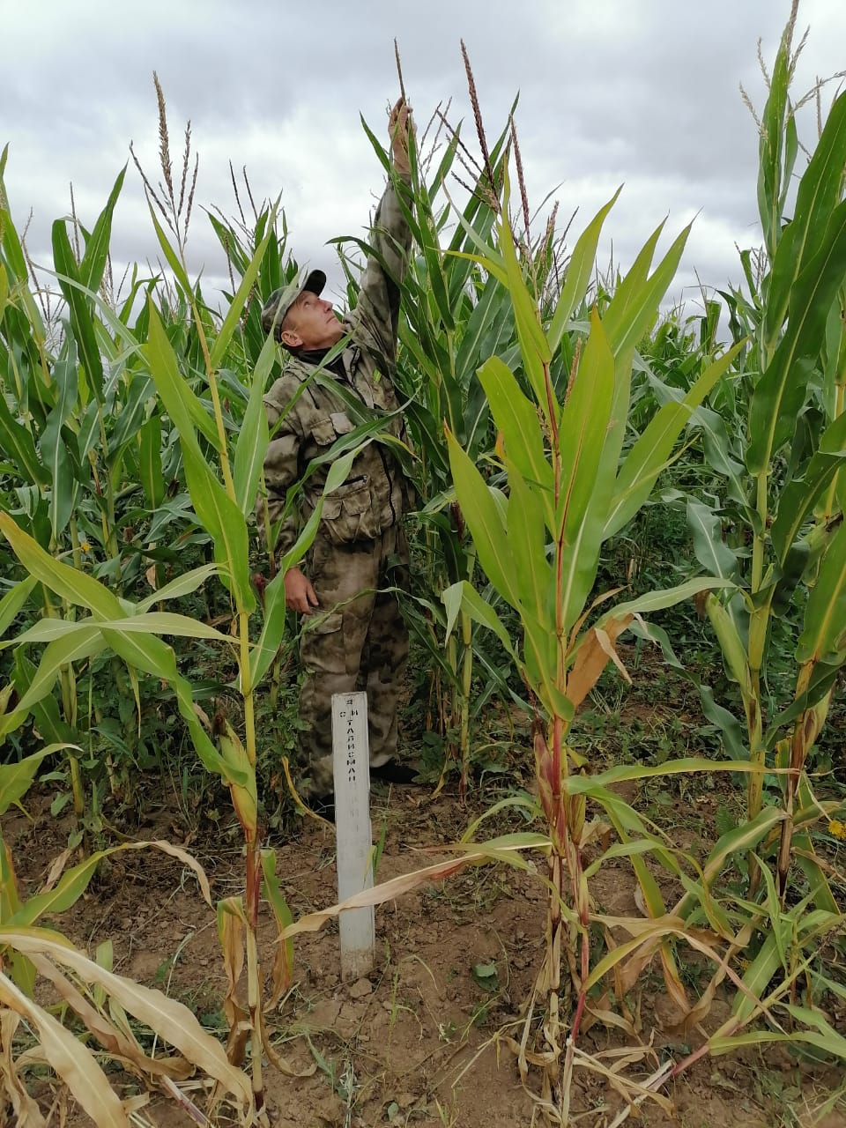
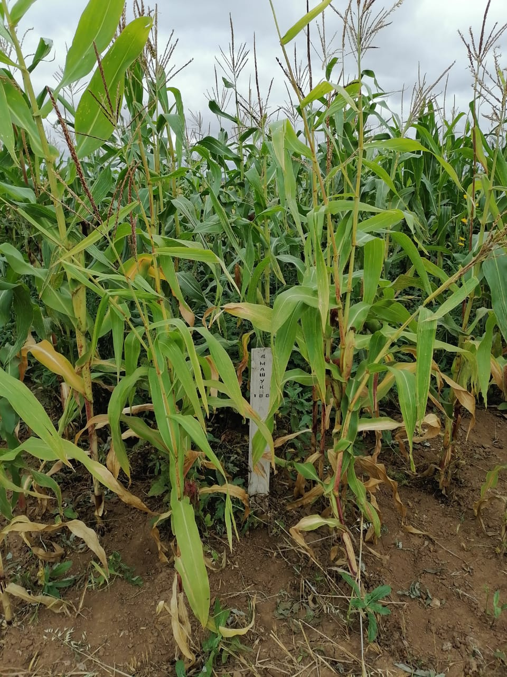
Кукуруза на силос на Малмыжском сортоучастке

Slide 37
Яровой рапс на Уржумском ГСУ

Slide 38
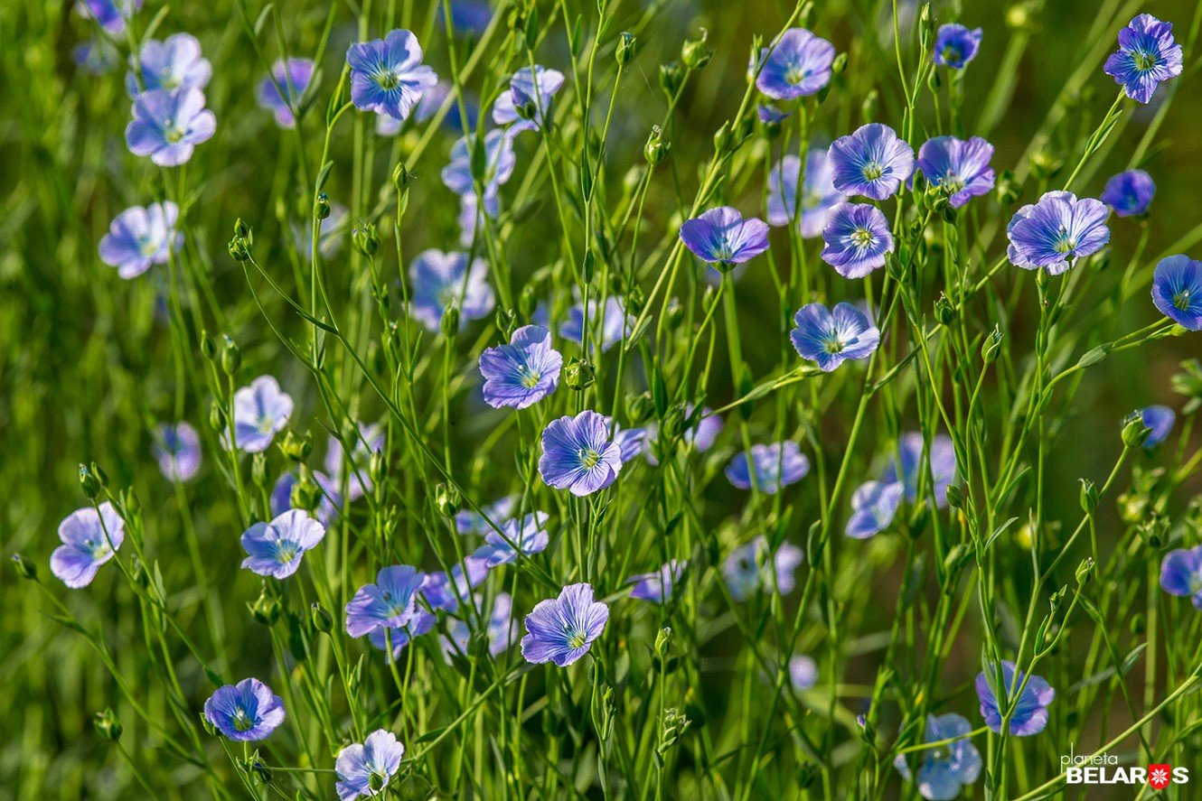
Лен долгунец на Яранском сортоучастке

Slide 39
Лен-долгунец Шанс

Slide 40
Лен-долгунец

Slide 41
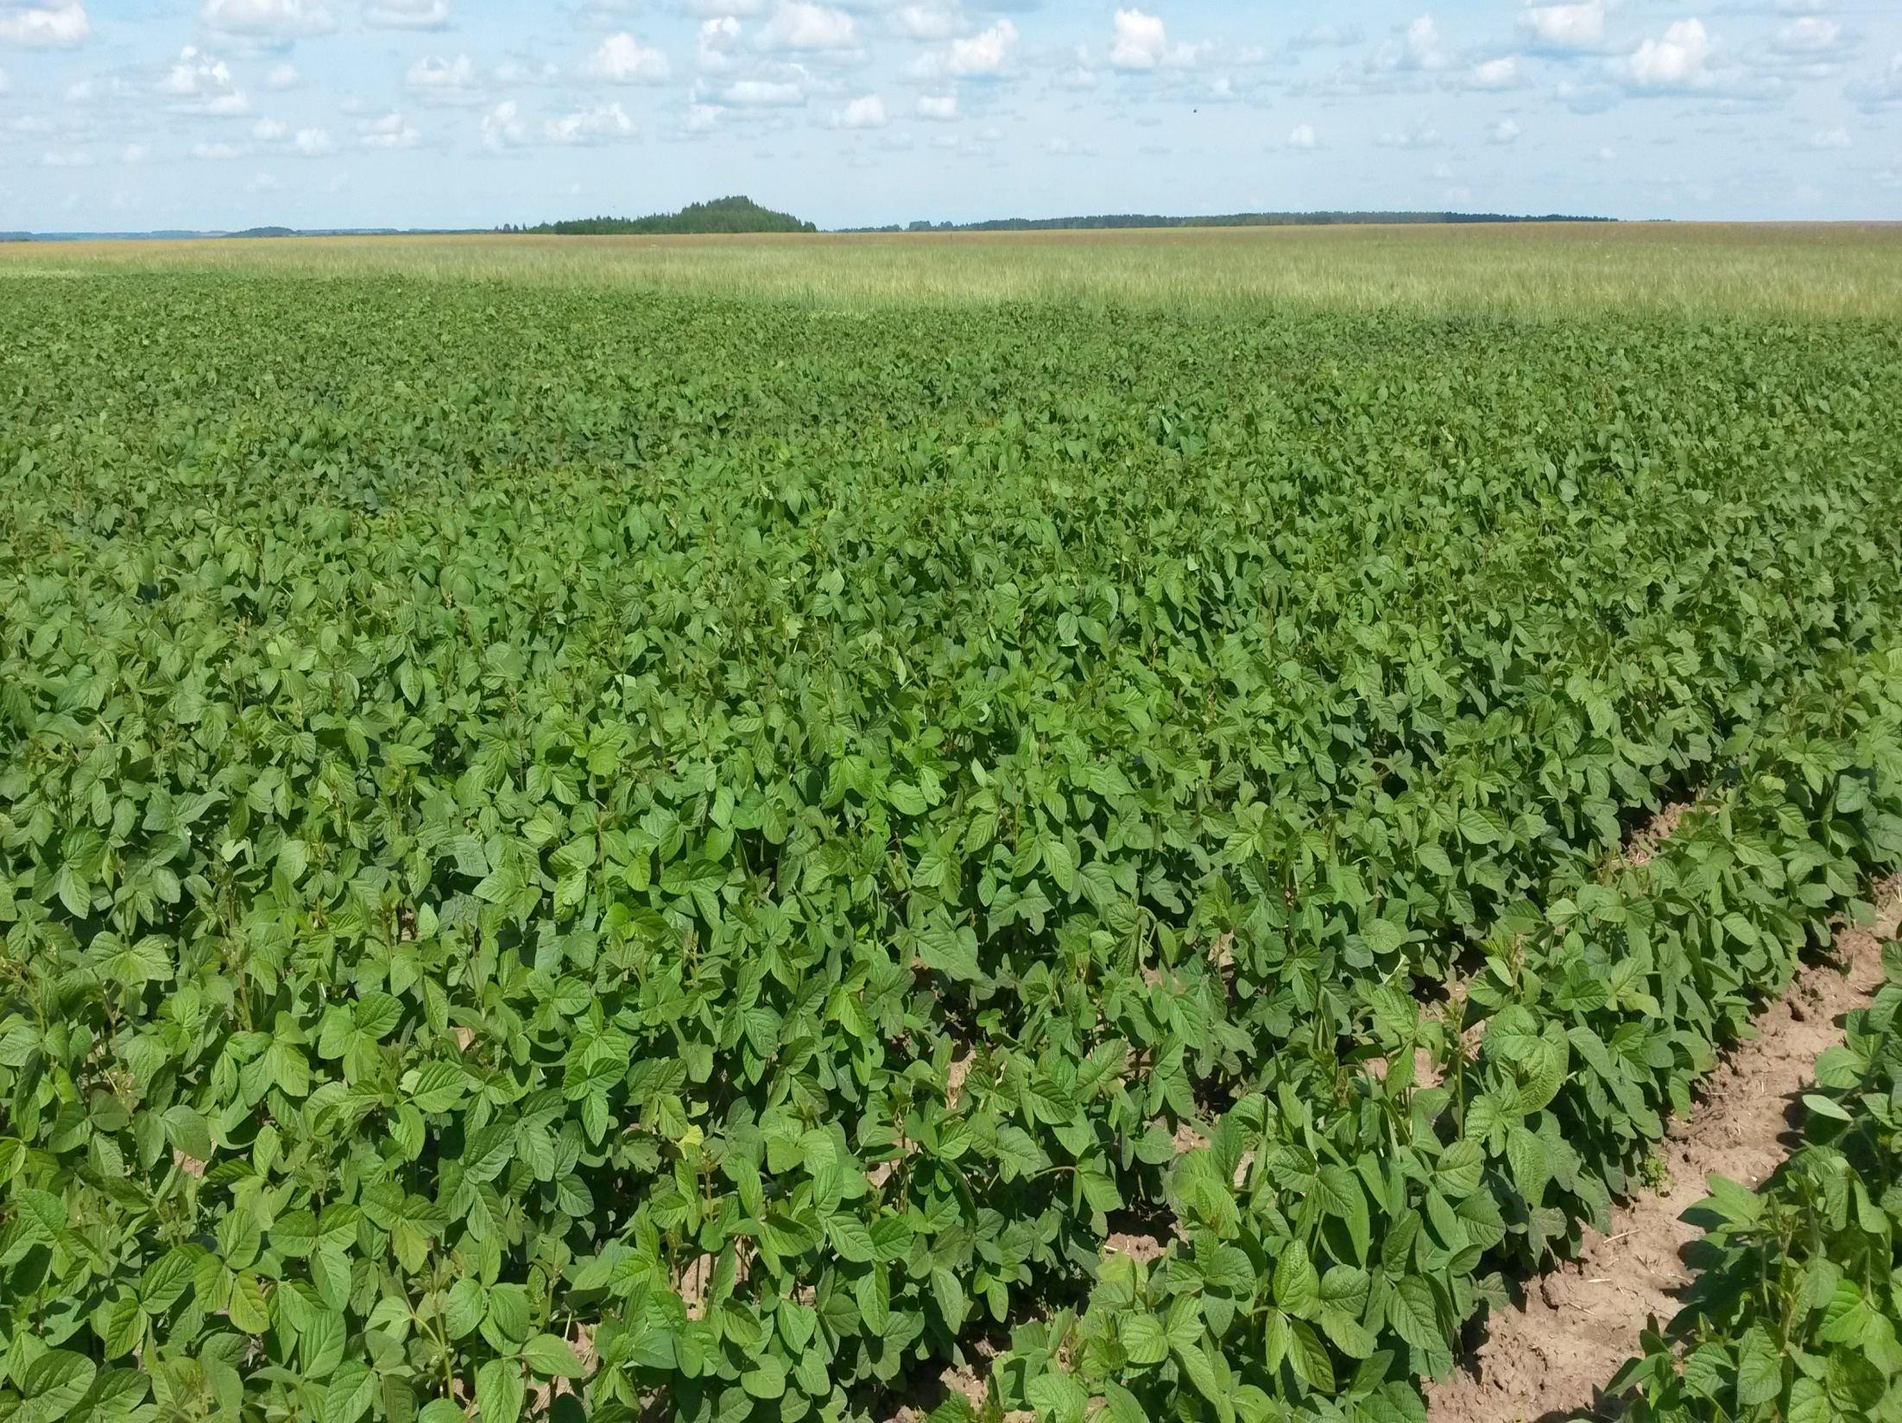
Соя на Уржумском сортоучастке

Slide 42
Сорта сои

Slide 43
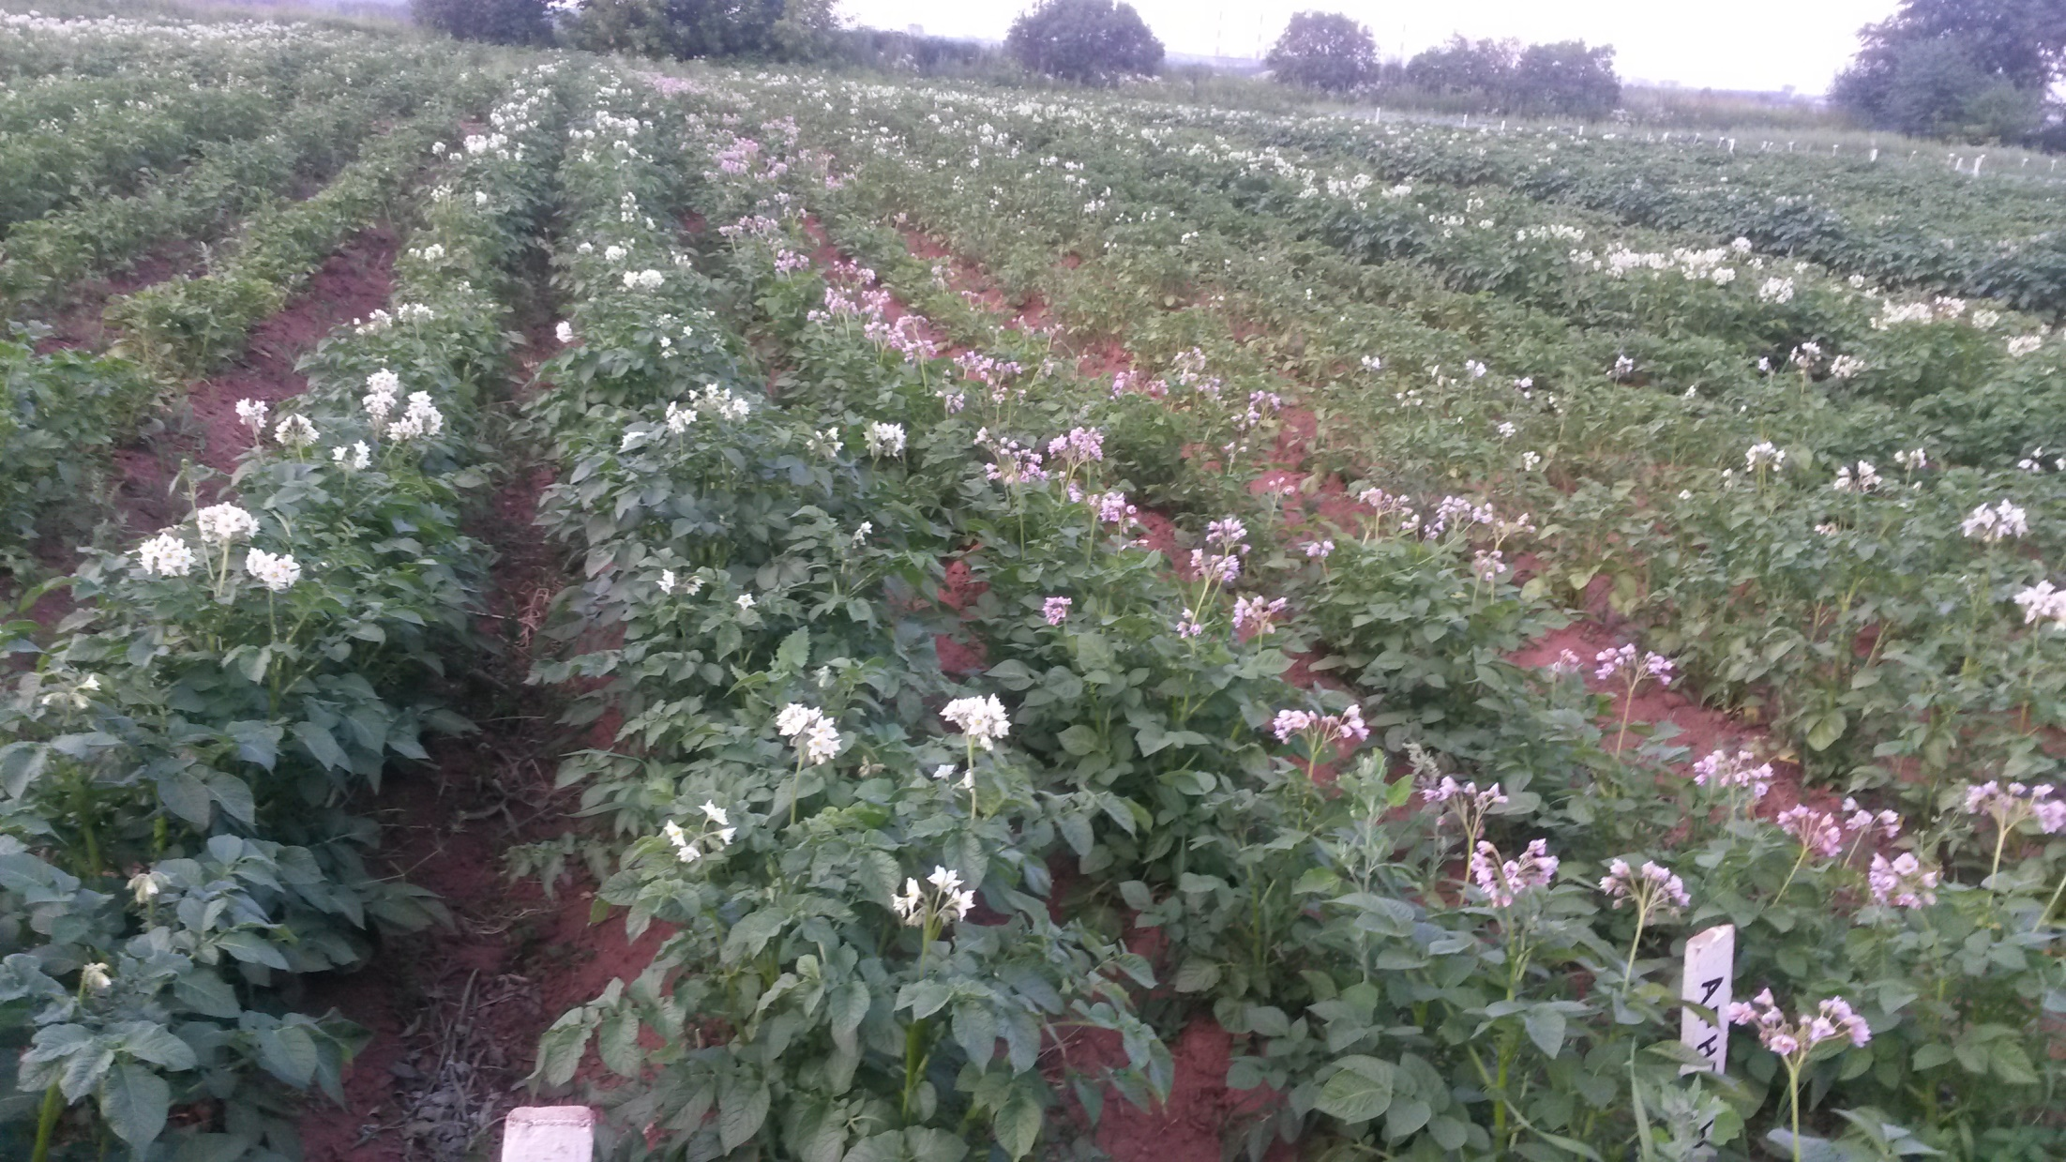
Картофель на Кирово-Чепецком сортоучастке

Slide 44
Капуста белокочанная

Slide 45
Лук репчатый

Slide 46
По экспертной оценке лук шалот Надежный

Slide 47
Земляника Акварель

Slide 48
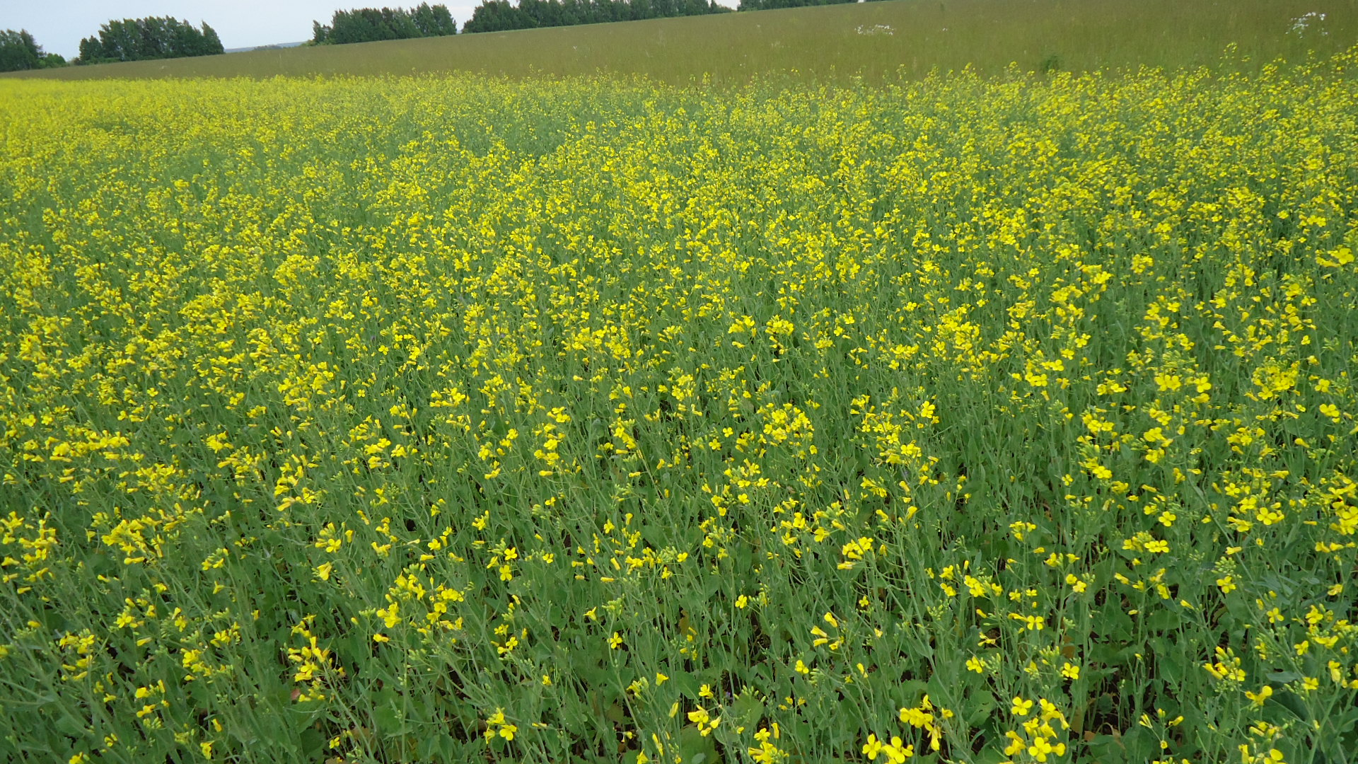
Спасибо за внимание!
Филиал ФГБУ «Госсорткомиссия»
по Кировской области
107998, Кировская область, г. Киров, ул.Воровского, д.78, каб. 51.
Тел (факс) 88(332)543789
Email: gsk55@gossrtrf.ru

